Slide 1
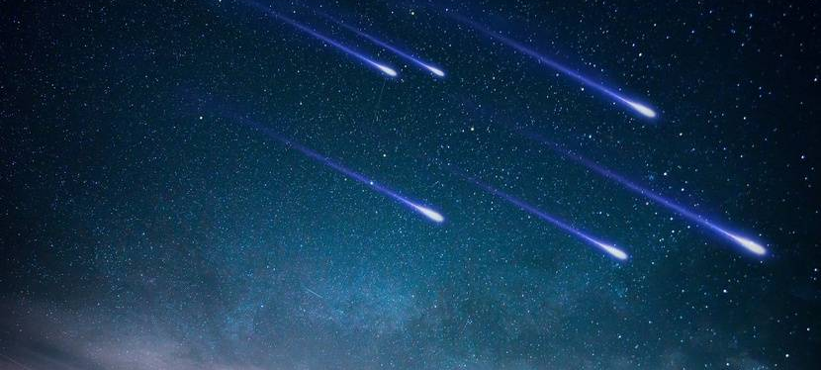
Étoile filante

Slide 2
Aurores boréales

